Slide 1


Οδηγός για δημιουργία και διεξαγωγή ηλεκτρονικών διαλέξεων

Slide 2
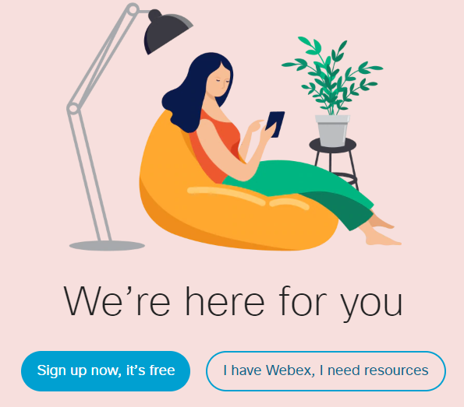
Βήμα 1^{ο}: Δημιουργία Λογαριασμού
Οι καθηγητές που θέλουν να χρησιμοποιήσουν την πλατφόρμα Webex θα πρέπει αρχικά να δημιουργήσουν ένα λογαριασμό Webex Meetings προκειμένου να έχουν τη δυνατότητα υλοποίησης προγραμματισμένων μαθημάτων.
Από την ιστοσελίδα https://www.webex.com/ πατάμε στο κουμπί Sign up now, it’s free

Slide 3
Βήμα 1^{ο}: Δημιουργία Λογαριασμού
Στη συνέχεια στο πεδίο email address εισάγουμε την ηλεκτρονική μας διεύθυνση και επιλέγουμε Sign up.

Slide 4
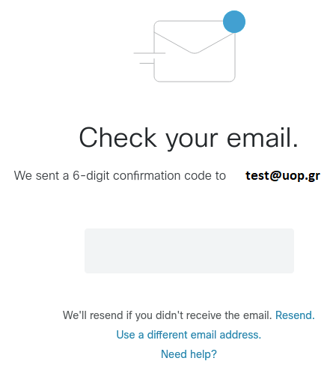
Βήμα 1^{ο}: Δημιουργία Λογαριασμού
Στην ηλεκτρονική διεύθυνση που δηλώσαμε θα μας έρθει ένα μήνυμα που θα περιέχει ένα εξαψήφιο κωδικό επιβεβαίωσης που θα πρέπει να εισάγουμε.

Slide 5
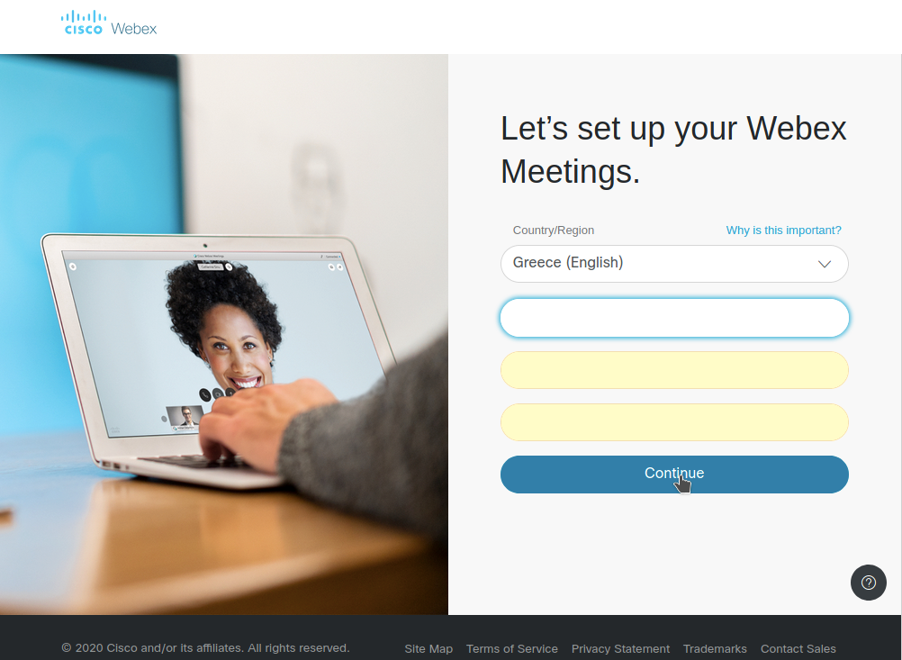
Βήμα 1^{ο}: Δημιουργία Λογαριασμού
Στο επόμενο βήμα συμπληρώνουμε τα Όνομα και Επίθετο και πληκτρολογούμε το password που επιθυμούμε.

Slide 6
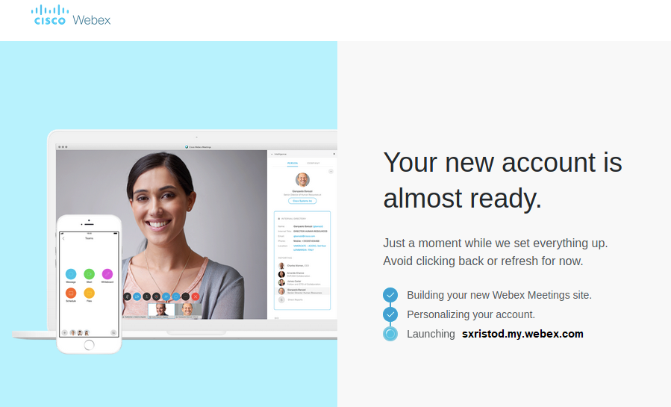
Βήμα 1^{ο}: Δημιουργία Λογαριασμού
Στο τέλος δημιουργείται ο λογαριασμός μας στη πλατφόρμα Webex Meetings

Slide 7
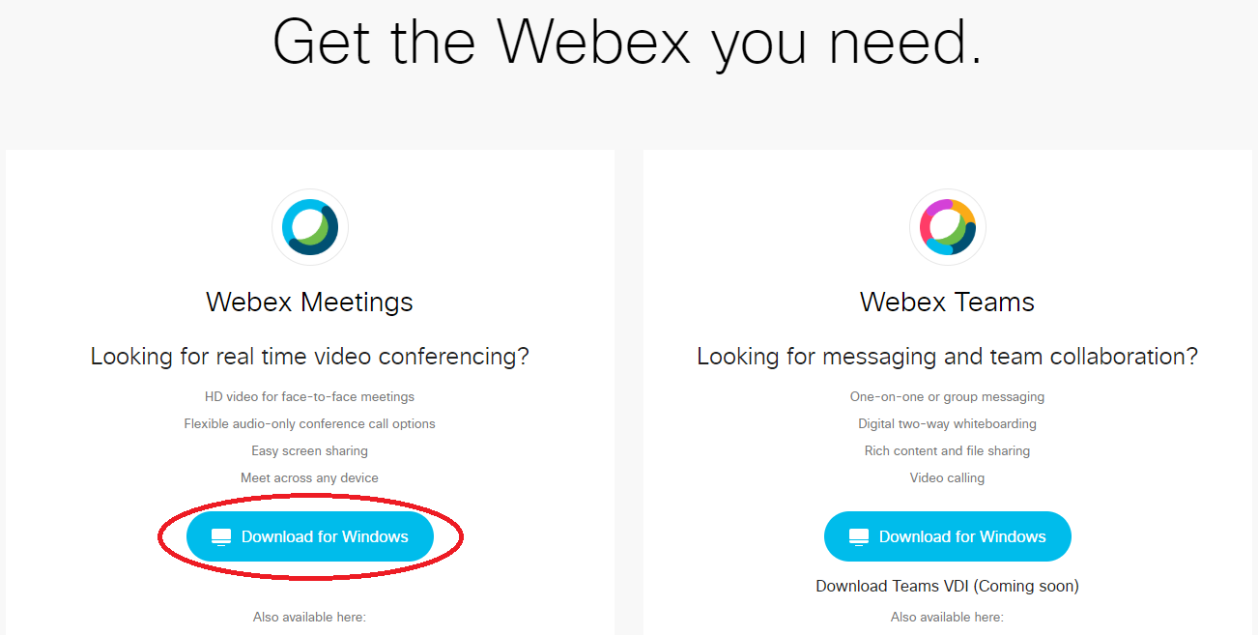
Βήμα 2^{ο}: Δημιουργία ενός Meeting
Συνδεθείτε μέσω του υπολογιστή μας και όχι μέσω smartphone ή tablet
Μόνο μέσω PC ή laptop έχουμε διαχειριστικά όλα τα εργαλεία που χρειαζόμαστε ως εκπαιδευτικοί για να υποστηρίξουμε αυτή τη διαδικασία της σύγχρονης εκπαίδευσης.
Επίσης, προτείνεται να κατεβάσετε την αυτόνομη εφαρμογή Webex Meetings, αν και μπορείτε να κάνετε το μάθημα και μέσα από τον Browser.
Επισκεφτείτε τη σελίδα: https www.webex.com/downloads.html και πατήστε αριστερά στο Webex Meetings

Slide 8
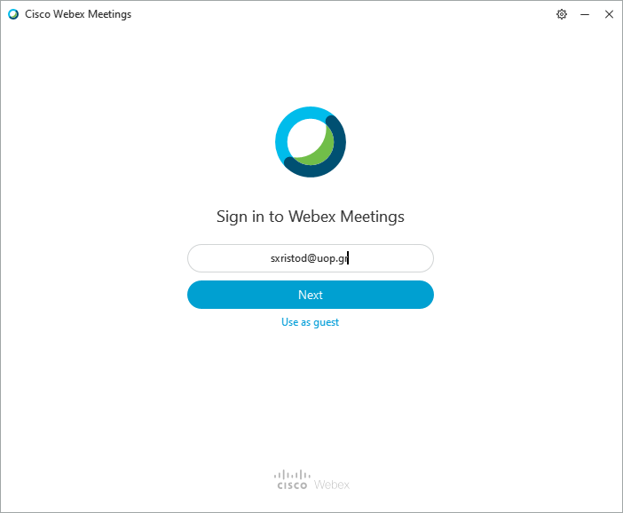
Βήμα 2^{ο}: Δημιουργία ενός Meeting
Όταν ολοκληρώσετε την εγκατάσταση του προγράμματος (απλή διαδικασία με οδηγό εγκατάστασης) εμφανίζεται μια οθόνη όπως δίπλα
Δώσετε το email σας και το password που δηλώσατε κατά την εγγραφή σας.

Slide 9
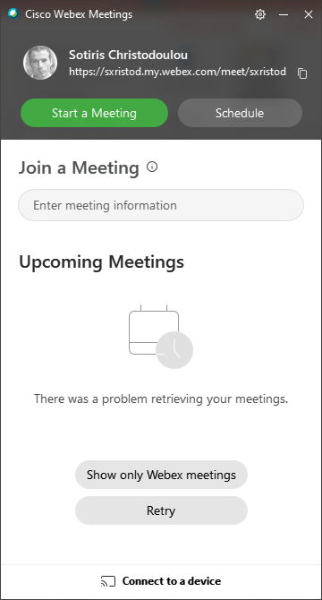
Βήμα 2^{ο}: Δημιουργία ενός Meeting
1
2
4
3
Η αρχική οθόνη της εφαρμογής φαίνεται δεξιά
1. Το όνομά σας
2. Η διεύθυνση της ηλεκτρονικής σας τάξης
3. Μπορείτε με αυτό το εικονίδιο να αντιγράψετε αυτή την διεύθυνση (link), το οποίο ανακοινώνεται στο eclass μαζί με την ώρα που θα γίνει το μάθημα.
4. Την ώρα που έχετε προγραμματίσει το μάθημα (10 λεπτά νωρίτερα), πατάτε το Start a Meeting.

Slide 10
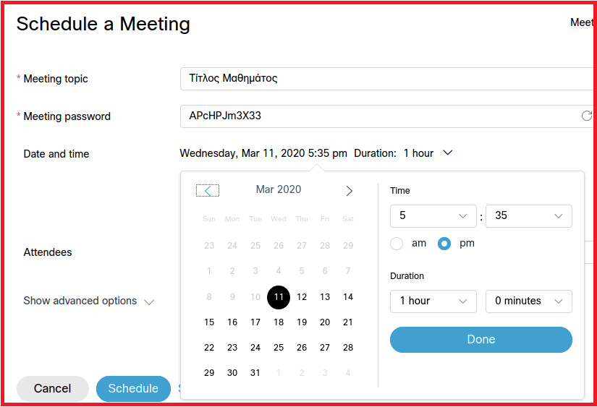
Βήμα 2^{ο}: Δημιουργία ενός Meeting
Δεν είναι απαραίτητο, αλλά μπορείτε αν θέλετε να προγραμματίσετε τα μαθήματά σας (meetings) από το web site του webex.

Slide 11
Βήμα 2^{ο}: Δημιουργία ενός Meeting
Αφού γίνουν τα παραπάνω βήματα μας εμφανίζεται στο dashboard το μάθημα/συνάντηση που μόλις δημιουργήσαμε.
Πατώντας πάνω στο μάθημα μας εμφανίζεται σελίδα με λεπτομέρειες σχετικά με το μάθημα.
Αντιγράφουμε το σύνδεσμο Meeting link και ανακοινώνουμε στο eclass προκειμένου να το δουν φοιτητές και να το επιλέξουν και να ανοίξουν το μάθημα/συνάντηση στην προγραμματισμένη ώρα.

Slide 12
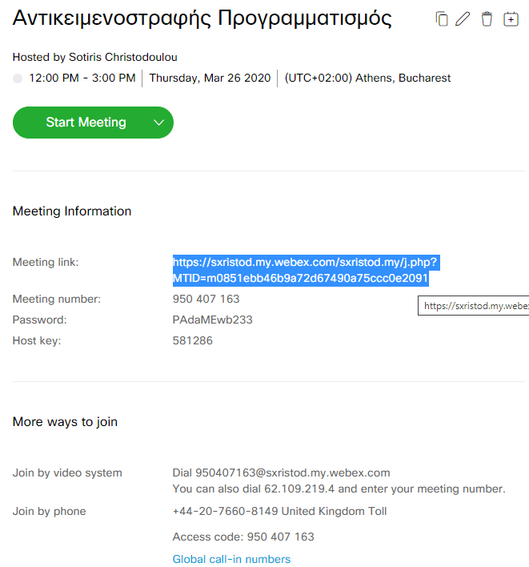
Βήμα 2^{ο}: Δημιουργία ενός Meeting
Αντιγράφουμε το σύνδεσμο Meeting link και ανακοινώνουμε στο eclass προκειμένου να το δουν φοιτητές και να το επιλέξουν και να ανοίξουν το μάθημα/συνάντηση στην προγραμματισμένη ώρα.

Slide 13
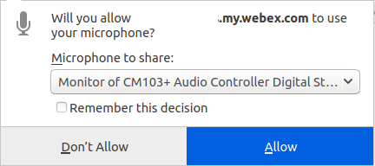
Βήμα 3^{ο}: Έναρξη Μαθήματος
Για την έναρξη της συνάντησης πατάμε το κουμπί Start Meeting
Προτείνουμε αυτή η διαδικασία να γίνεται τουλάχιστον 15 λεπτά πριν την έναρξη του μαθήματος, τόσο από τους καθηγητές όσο και τους φοιτητές (πάτημα του σχετικού συνδέσμου από το eclass).
Στα σχετικά μηνύματα που θα σας εμφανιστούν για να επιτρέπεται η πρόσβαση στα μικρόφωνο ή την κάμερα του υπολογιστή σας πατήστε Allow.

Slide 14
Βήμα 4^{ο}: Διαχείριση Μαθήματος
Στο μενού που εμφανίζεται στο κάτω μέρος της οθόνης σας παρέχονται διάφορα εργαλεία. Παρουσιάζονται από τα αριστερά προς τα δεξιά:
Ενεργοποιεί ή απενεργοποιεί το μικρόφωνο σας. Καλό είναι να πείτε στους φοιτητές να έχουν κλειστό το μικρόφωνο τους και να το ανοίγουν μόνο όταν θέλουν να εκφράσουν απορία.
Ενεργοποιεί ή απενεργοποιεί την κάμερα σας. Καλό είναι να μην χρησιμοποιούμε κάμερα για να είναι καλύτερη η ποιότητα του ήχου και του μαθήματος.
Η τρίτη επιλογή είναι σημαντική, καθώς μπορούμε να κάνουμε διαμοιρασμό της οθόνης μας (είτε ενός συγκεκριμένου παραθύρου) και να δείξουμε π.χ. τις διαφάνειες μας.
Η επόμενη επιλογή επιτρέπει την καταγραφή του μαθήματος εφόσον το επιθυμούμε.
Η επιλογή με το μπλε εικονίδιο ανοίγει παράθυρο στα δεξιά της σελίδας μας και μας εμφανίζει τους συνδεδεμένους χρήστες. Εκεί θα πρέπει να δώσουμε άδεια στους φοιτητές να εισέλθουν, πατώντας την επιλογή Admit (δείτε επόμενη διαφάνεια)
Η αμέσως επόμενη μας ανοίγει παράθυρο για text επικοινωνία (chat) με τους συμμετέχοντες.
Τέλος το κόκκινο κουμπί τερματίζει τη συνάντηση.

Slide 15
Βήμα 4^{ο}: Είσοδος φοιτητών στο μάθημα
Όταν πλησιάζει η ώρα για μάθημα, οι φοιτητές θα έχουν ξεκινήσει να εισέρχονται στην εφαρμογή. Όσοι είναι έτοιμοι φαίνονται πάνω δεξιά στην οθόνη σας (σαν να περιμένουν στο lobby). Πατώντας στον καθένα Admit επιτρέπετε την είσοδό του στην τάξη. Μπορείτε να πατήσετε Admit All και να επιτρέψετε την είσοδο σε όλους τους φοιτητές που περιμένουν.

Slide 16
Παρακολούθηση διαλέξεων από φοιτητές
Η παρακολούθηση των διαλέξεων από τους φοιτητές μπορεί να γίνει με κλίκ στον σύνδεσμο που τους έχουμε ανακοινώσει, μέσω είτε:
Σταθερού υπολογιστή ή laptop
Κινητής συσκευής (tablet ή smartphone), με χρήση της κατάλληλης εφαρμογής

Slide 17
Περισσότερες Πληροφορίες
Συχνές Ερωτήσεις:
https://www.webex.com/faqs.html
Πλήρης Οδηγός Χρήσης με πολλά Βίντεο:
https://help.webex.com/ld-nyw95a4-CiscoWebexMeetings/Webex-Meetings#Get-Started

